Slide 1
আজকের ক্লাসে সবাইকে স্বাগতম

Slide 2
পরিচিতিঃ
রেবেকা সুলতানা
সহকারি শিক্ষক
ছকড়ীকান্দি সরকারি প্রাথমিক বিদ্যালয়
মধুখালী, ফরিদপুর।
শ্রেণিঃ পঞ্চম
বিষয়ঃ বাংলা

Slide 3
চল একটা ভিডিও দেখি............

Slide 4
নিশ্চয় অনুমান করতে পারছো আজকের আলোচনার বিষয়।
আজ আমরা পড়বো
সুন্দরবনের প্রাণী
পাঠ্যাংশঃ বাংলাদেশের দক্ষিণে....বাঁচাতে হবে।
পৃষ্ঠাঃ ১০-১১

Slide 5
শিখনফলঃ
শোনা
১.২.১-উৎচ্চারিত পঠিত বাক্য ,কথা মনোযোগ সহকারে শুনবে ।
বলা
১.১.১-যুক্তবর্ণ সহযোগে তৈরি শব্দ স্পষ্ট ও শুদ্ধ ভাবে বলতে পারবে।
পড়া
১.৩.১-পাঠে ব্যবহৃত যুক্তব্যঞ্জন সংবলিত শব্দ শুদ্ধ উচ্চারণে পড়তে পারবে।
লেখা
১.৪.৩-যুক্তব্যঞ্জন ব্যবহার করে নতুন নতুন শব্দ লিখতে পারবে।

Slide 6
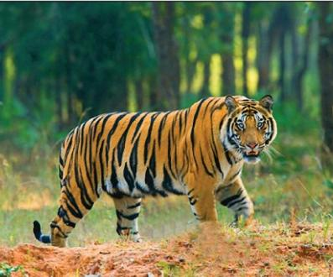
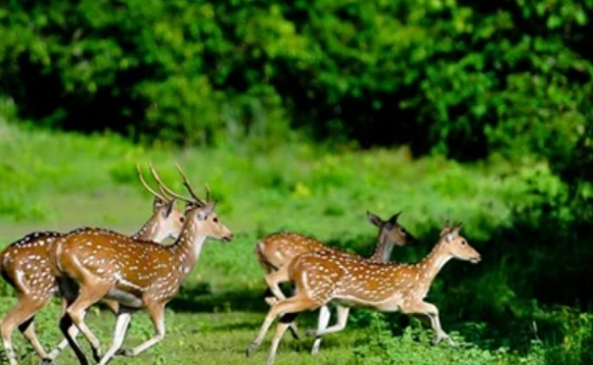
নিচের ছবিতে কি দেখতে পাচ্ছো?
বাঘ
হরিণ
সুন্দরবনের বাঘ ছাড়াও আছে নানা রকমের হরিণ।কোনোটার বড় বড় শিং কোনোটার গাঁয়ে ফোঁটা ফোঁটা সাদা দাগ।এদের বলে চিত্রা হরিণ।

Slide 7
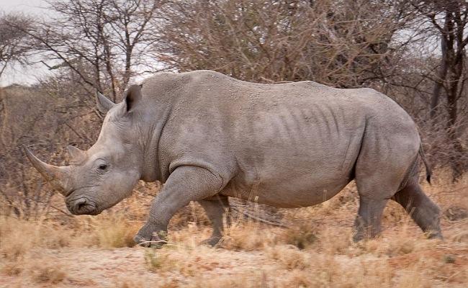
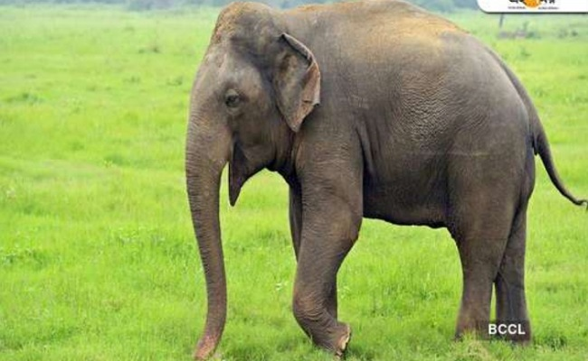
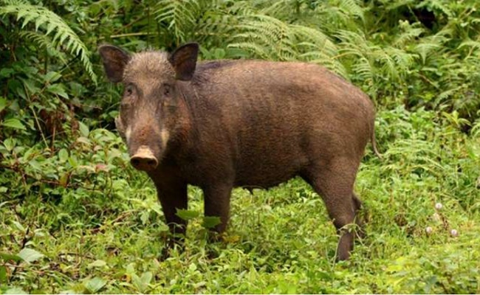
গণ্ডার হাতি বনো শুয়োর
এক সময় সুন্দরবনের প্রচুর গন্ডার ছিল, ছিল হাতি,ছিল বনো শুয়োর।
এখন এসব প্রাণী আর নেই। তবে দেশের রাঙ্গামাটি আর বান্দরবনের জঙ্গলে হাতি দেখতে পাওয়া যায।

Slide 8
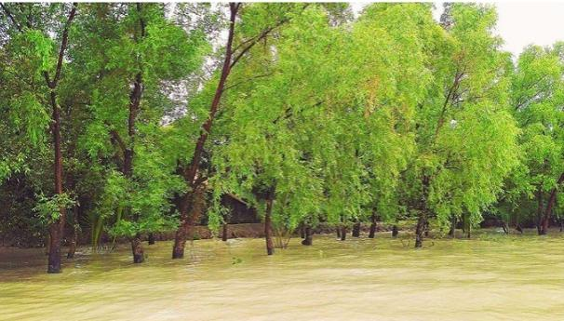
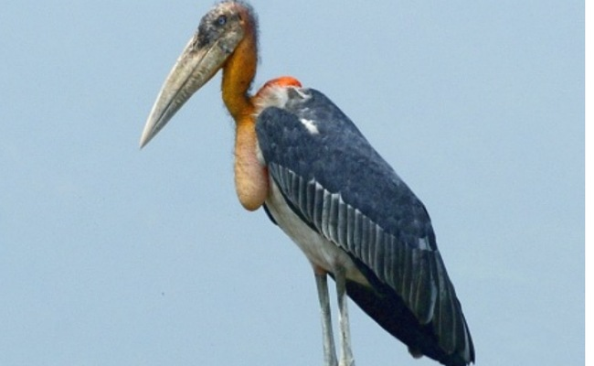
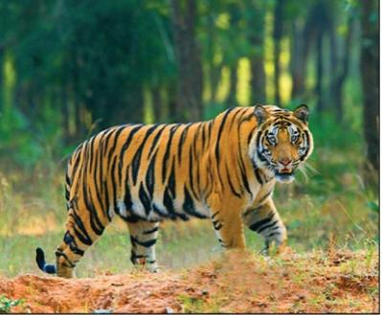
যে কোন দেশের জন্য জীবজন্তু পশুপাখি এক অমূল্য সম্পদ। দেশের জলবায়ু আবহাওয়াবিদ গাছপালা বৃক্ষলতা ইত্যাদি প্রাকৃতিক পরিমণ্ডলেই সেদেশের প্রাণীকুল জীবন ধারণ করে।একটু লক্ষ্য করলে দেখা যাবে পৃথিবীতে অপ্রয়োজনীয়' প্রাণী বা বৃক্ষলতা বলতে কিছুই নেই।

Slide 9
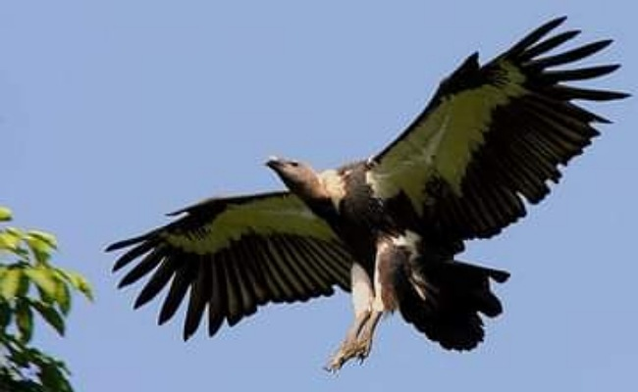
একসময় আমাদের দেশে প্রচুর শকুন দেখা যেত। স্বপন দেখতে খুব সুন্দর পাখি তা কিন্তু নয়। এরা উড়ে বেড়াই আকাশের অনেক উপরে। বাসা করে গাছের ডালে। মানুষের পক্ষে যা ক্ষতিকর সেই সব আবর্জনা শকুন খায় এবং পরিবেশকে পরিচ্ছন্ন রাখে। কিন্তু শকুন এখন বাংলাদেশের বিলুপ্তপ্রায় পাখি।

Slide 10
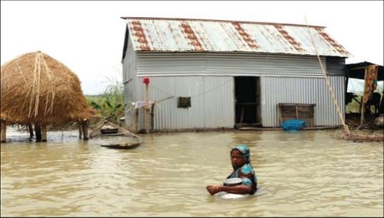
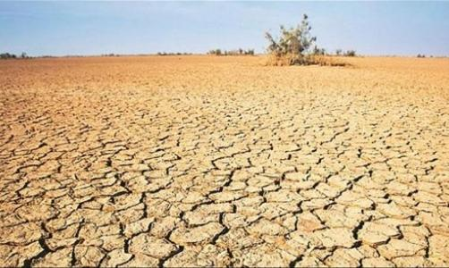
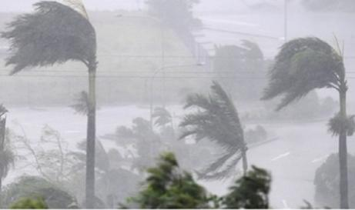
প্রাণী বৃক্ষলতা সবকিছুই প্রকৃতির দান। তাকে ধ্বংস করতে নেই। ধ্বংস করলে নেমে আসে নানা বিপর্যয় বন্যা খরা ঝড় ইত্যাদি।

Slide 11
গন্ডার
পশুপাখি বা জীবজন্তু প্রাকৃতিক পরিবেশের সঙ্গে মিলেমিশে থাকে। প্রকৃতিতে যদি বিপর্যয় ঘটে তবে এদের জীবন বিপন্ন হয়। সুন্দর বনের অনেক প্রাণী পরিবর্তনের ফলে বিলুপ্ত হয়ে গেছে।যেসব প্রাণী আছে তাদের বিলুপ্তির হাত থেকে বাঁচাতে হবে ।

Slide 12
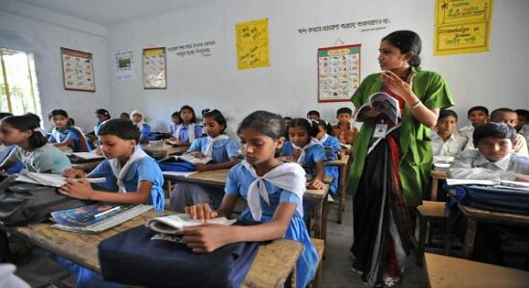
শিক্ষকের পাঠ

Slide 13
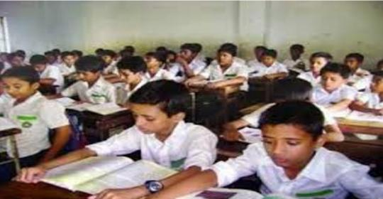
শিক্ষার্থীর পাঠ

Slide 14
নতুন শব্দের অর্থ শিখি
ভয়ঙ্কর = ভীষণ, ,ভীতিজনক,
অমূল্য= যার মূল্য নির্ধারণ করা যায় না।
বিলুপ্তপ্রায় = যা লোপ পেয়েছে।

Slide 15
যুক্তবর্ণ ভেঙ্গে নতুন শব্দ তৈরি করি
চিত্রা =ত্র- ত+্রফলা (মিত্র,পবিত্র)
গণ্ডার =ণ্ড-ণ+ড(ভণ্ড,ঘণ্টা)
বিলুপ্তপ্রায় = প্ত - প+ত (সপ্তম,সপ্তাহ)

Slide 16
একক কাজ
নতুন শব্দ দিয়ে বাক্য তৈরি কর।
ভয়ংকর, অমূল্য, বিলুপ্তপ্রায়

Slide 17
দলীয় কাজ
শকুন সম্পর্কে ৫ লাইন লেখ

Slide 18
মূল্যায়ন
ক) চিত্রা হরিণ দেখতে কেমন?
খ) বাংলাদেশে কোথায় হাতি দেখতে পাওয়া যায়?
গ) শকুন মানুষের কিভাবে উপকার করে?
ঘ) প্রাকৃতিক পরিবেশ ধ্বংস হলে কী ধরনের বিপর্যয় নেমে আসে?

Slide 19
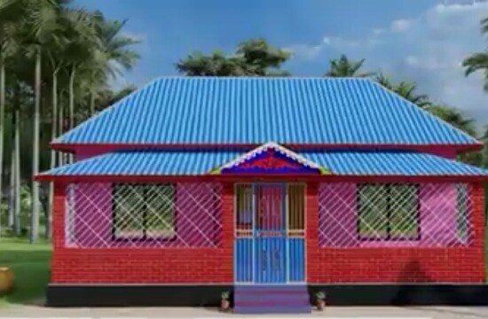
বাড়ির কাজ
নিচের নির্দেশনা অনুযায়ী বাংলাদেশের যেকোনো একটি প্রাণী সম্পর্কে রচনা লেখ।
ক.আকৃতি - খ.রং
গ.কোথায় দেখা যায় – ঘ.আবাসস্থল –ঙ.খাদ্যাভ্যাস

Slide 20
সবাইকে ধন্যবাদ

